Slide 1

MODUŁ I
Nicole Wróbel,
Monika Mryka
Mirosław Myjak

Slide 2
Wyjaśnij czym jest algorytm. Scharakteryzuj wybrany algorytm sortowania. Zaprezentuj zastosowanie oraz przykład.

Slide 3
Co to jest algorytm ?

Slide 4
Na lekcjach matematyki czy fizyki w gimnazjum często słyszymy zdanie „rozwiąż zadanie”. Większość tych zadań rozwiązujemy według pewnych schematów. Najpierw wypisujemy dane i zastanawiamy się do jakiego celu dążymy, a więc jaki ma być wynik. Następnie wypisujemy wzory łączące dane z szukanymi bądź twierdzenia, które można zastosować.
Przed koniecznością rozwiązywania zadań stajemy również poza szkołą. Robimy
to w każdej innej dziedzinie naszego życia, na przykład gotując jajko na twardo
czy znajdując najniższego ucznia w klasie.
Również przy takim typie zadań musimy określić dane i warunki, które muszą one spełniać. Formułujemy także wynik, który pragniemy uzyskać.

Slide 5
Czym jest algorytm?

Slide 6
Algorytm jest to uporządkowany, skończony ciąg jednoznacznie określonych czynności, których wykonanie w skończonym czasie prowadzi do rozwiązania zadania.

Slide 7
Sposoby zapisu algorytmu:

Slide 8
Algorytmy możemy przedstawiać na różne sposoby:
opisowo, w punktach
Przykład algorytmu matematycznego, znajdowanie wartości bezwzględnej liczby:
-Wczytaj x
-Czy x<0 ?
Jeśli TAK: x=-x (zmień znak liczby na dodatni)
-Jeśli NIE: nie rób nic
-Wypisz x (wartość bezwzględna wczytanej liczby)

Slide 9
Ten sposób jest bardzo popularny, poniżej przedstawimy symbole, których będziemy używać do zapisu algorytmów:
Za pomocą instrukcji wybranego języka programowania lub graficznie, stosując ogólnie przyjęte symbole.

Slide 10
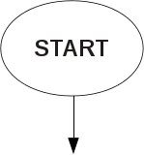
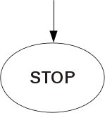
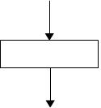
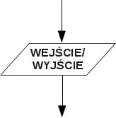
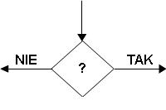
Początek algorytmu. Symbol początku algorytmu występuje dokładnie jeden raz. Nie dochodzi od niego żadna strzałka, a wychodzi jedna.
Koniec algorytmu. Symbol końca algorytmu, podobnie jak symbol rozpoczęcia, musi wystąpić w algorytmie jeden raz. Nie wychodzi z niego żadna strzałka, a dochodzi przynajmniej jedna.
Blok operacyjny, zawiera operacje wykonywane przez algorytm. W blokach operacyjnych zawarte są wszystkie obliczenia wykonywane podczas realizacji algorytmu. Każdy blok operacyjny ma dokładnie jedną strzałkę przychodzącą i dokładnie jedną strzałkę wychodzącą.
Blok wejścia lub wyjścia algorytmu. Przedstawia czynność wprowadzania danych do algorytmu (np. czytaj: x), jak i wyprowadzania otrzymanych wyników i komunikatów (np pisz: y*5). Z blokiem wejścia/wyjścia powiązana jest dokładnie jedna strzałka przychodząca i jedna wychodząca.
Blok decyzyjny, inaczej warunkowy. Wewnątrz bloku umieszczamy warunek, który może być spełniony lub nie. Jeśli warunek jest spełniony wychodzimy z bloku drogą opisaną "TAK", natomiast gdy warunek jest fałszywy podążamy dalej drogą wyznaczoną strzałką opisaną "NIE". Do bloku decyzyjnego dochodzi jedna strzałka wejściowa i wychodzą dwie strzałki wyjściowe ("TAK" i "NIE").

Slide 11
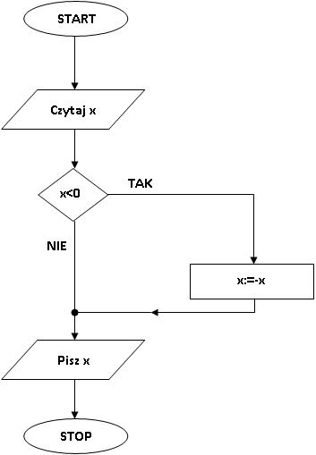
Gdy już poznaliśmy symbole służące do graficznego przedstawiania algorytmów, możemy rozrysować opisany wcześniej algorytm znajdowania wartości bezwzględnej liczby.

Slide 12
Scharakteryzuj wybrany algorytm sortowania

Slide 13
Jedną z popularnych metod sortowania jest sortowanie przez prostą zamianę (sortowanie bąbelkowe). W metodzie tej porównujemy sąsiednie elementy. W celu uporządkowania elementów od najmniejszego do największego, jeśli drugi element jest mniejszy od poprzedniego, to zamieniamy go miejscami. Następnie element, który stał się drugim, porównujemy z trzecim i przestawiamy, jeśli jest mniejszy itd.

Slide 14
Uporządkuj liczby: 7 6 1 9 5 w kolejności od najmniejszej do największej
Przebieg pierwszy:
7 6 1 9 5 – porównujemy 7 i 6 ( przestawiamy, bo 6<7)
6 7 1 9 5 – porównujemy 7 i 1 ( przestawiamy, bo 1<7)
6 1 7 9 5 – porównujemy 7 i 9 ( nie przestawiamy, bo 9>7)
6 1 7 9 5 – porównujemy 9 i 5 ( przestawiamy, bo 5<9)
6 1 7 5 9 – 9 na właściwym miejscu
Przebieg drugi:
6 1 7 5 9 – porównujemy 6 i 1 ( przestawiamy, bo 1<6)
1 6 7 5 9 – porównujemy 6 i 7 ( nie przestawiamy, bo 7>6)
1 6 7 5 9 – porównujemy 7 i 5 ( przestawiamy, bo 5<7)
1 6 7 5 9 – porównujemy 7 i 5 ( przestawiamy, bo 5<7)
1 6 5 7 9 – 7 i 9 na właściwym miejscu
Przebieg trzeci:
1 6 5 7 9 – porównujemy 1 i 6 ( nie przestawiamy, bo 6>1)
1 6 5 7 9 – porównujemy 6 i 5 ( przestawiamy, bo 5<6)
1 5 6 7 9 – 6, 7, 9 na właściwym miejscu
Przebieg czwarty:
1 5 6 7 9 – porównujemy 1 i 5 nie przestawiamy, bo 5>1
1 5 6 7 9 - wszystko jest na swoim miejscu
Spójrz wyżej. Czy ciąg po pierwszym przebiegu jest już uporządkowany? NIE, teraz należy wykonywać kolejne przebiegi. Powinniśmy to robić, aż liczby zostaną uporządkowane, a więc do momentu, aż nie trzeba będzie przestawiać miejscami żadnego elementu.
W czwartym przebiegu nie są zamieniane żadne elementy, czyli nie ma potrzeby dalszego porównywania. Można zakończyć algorytm, liczby są uporządkowane w żądanej kolejności

Slide 15
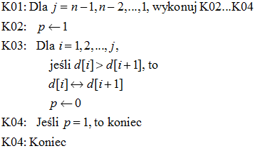
Lista kroków
Specyfikacja problemu
Dane wejściowe
n - liczba elementów w sortowanym zbiorze,
d[ ] - zbiór n-elementowy, który będzie sortowany. Elementy zbioru mają indeksy od 1 do n.
Dane wyjściowe
d[ ] - posortowany zbiór n-elementowy. Elementy zbioru mają indeksy od 1 do n.
Zmienne pomocnicze
i, j - zmienne sterujące pętli,
p - znacznik zamiany miejsc elementów w zbiorze.

Slide 16
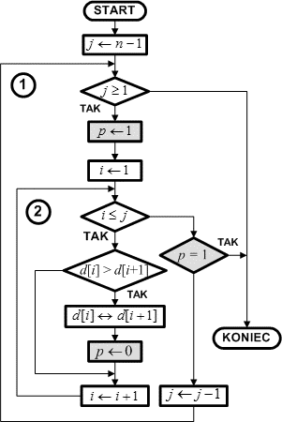
Schemat blokowy

